Slide 1
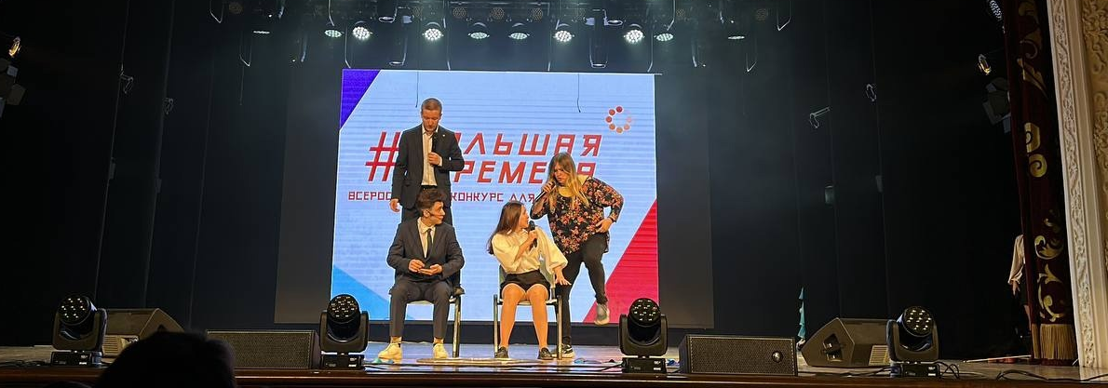
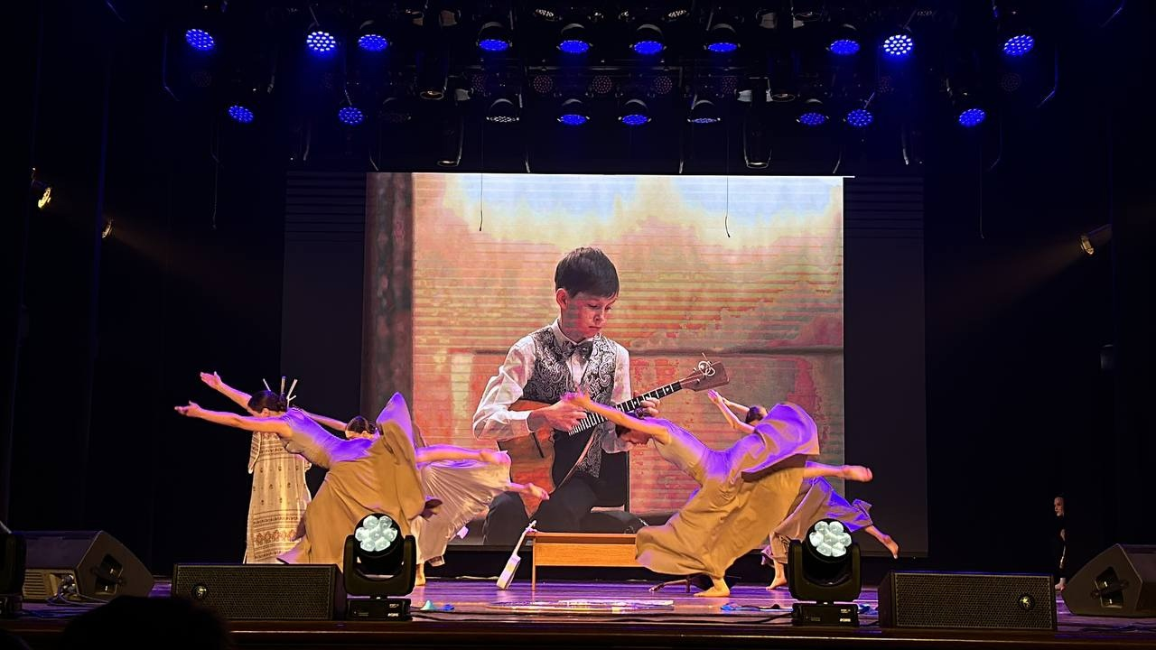
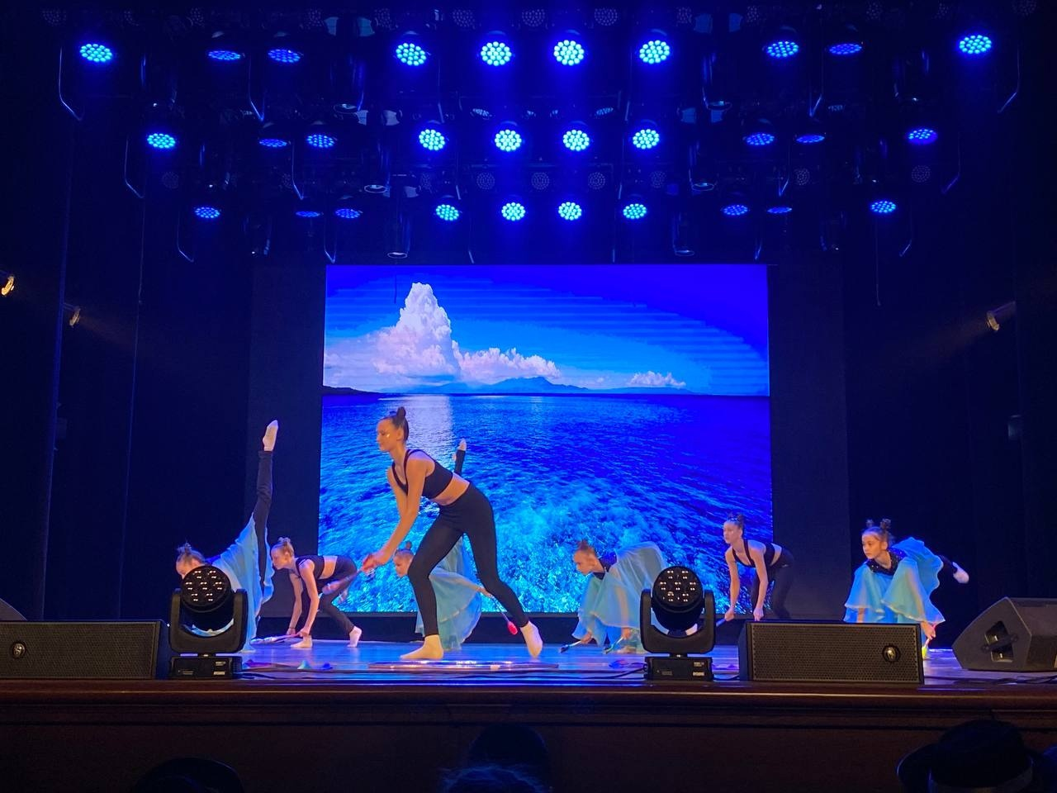
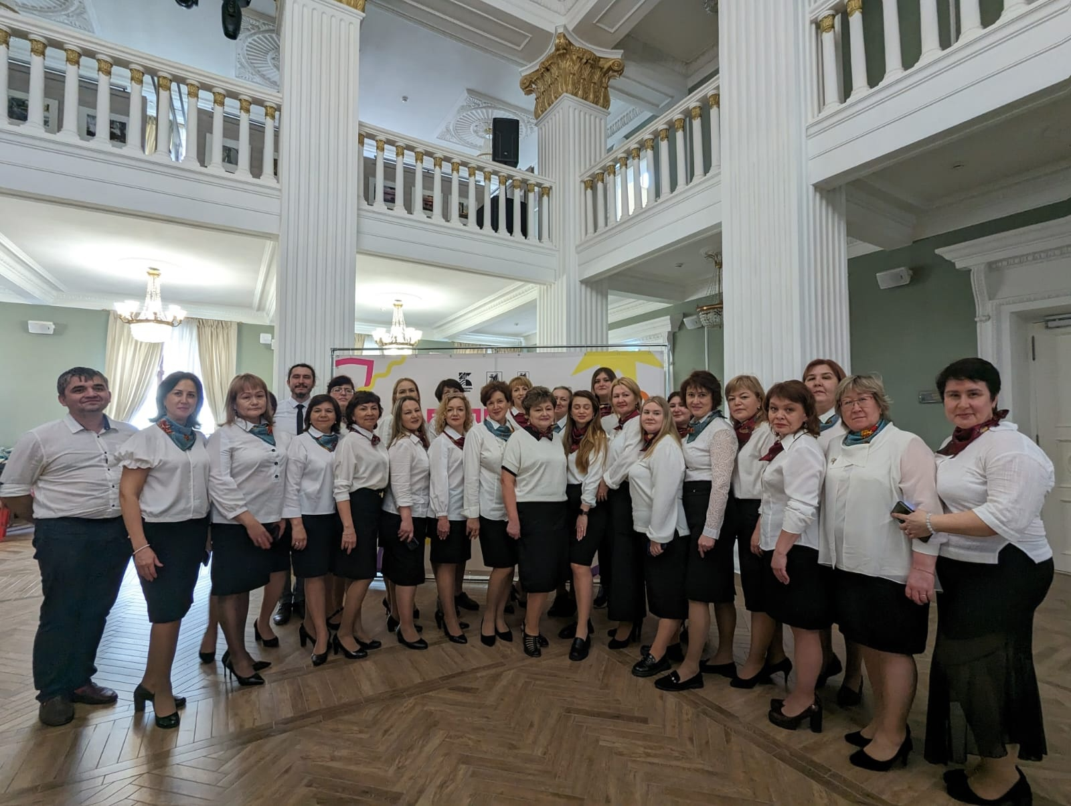
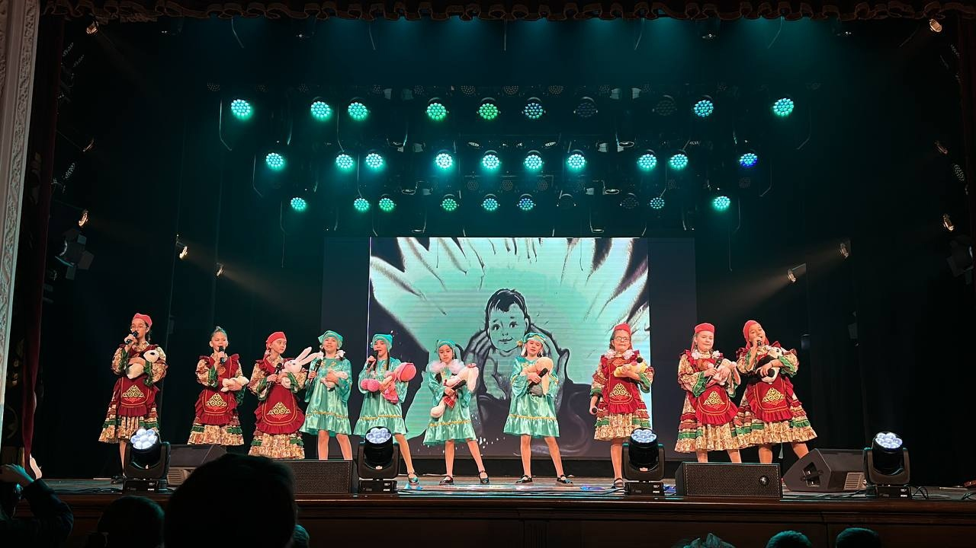
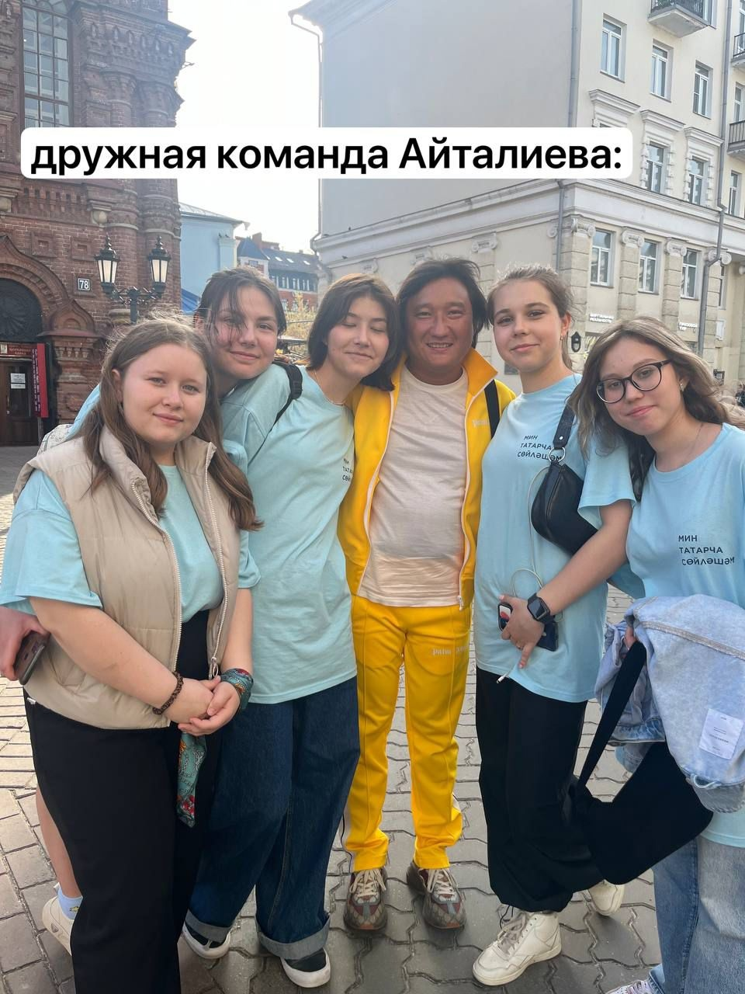
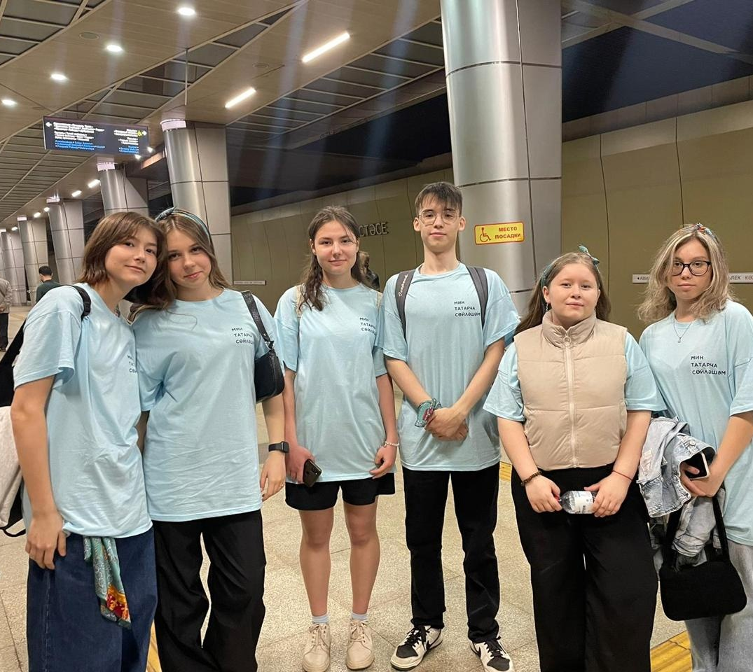
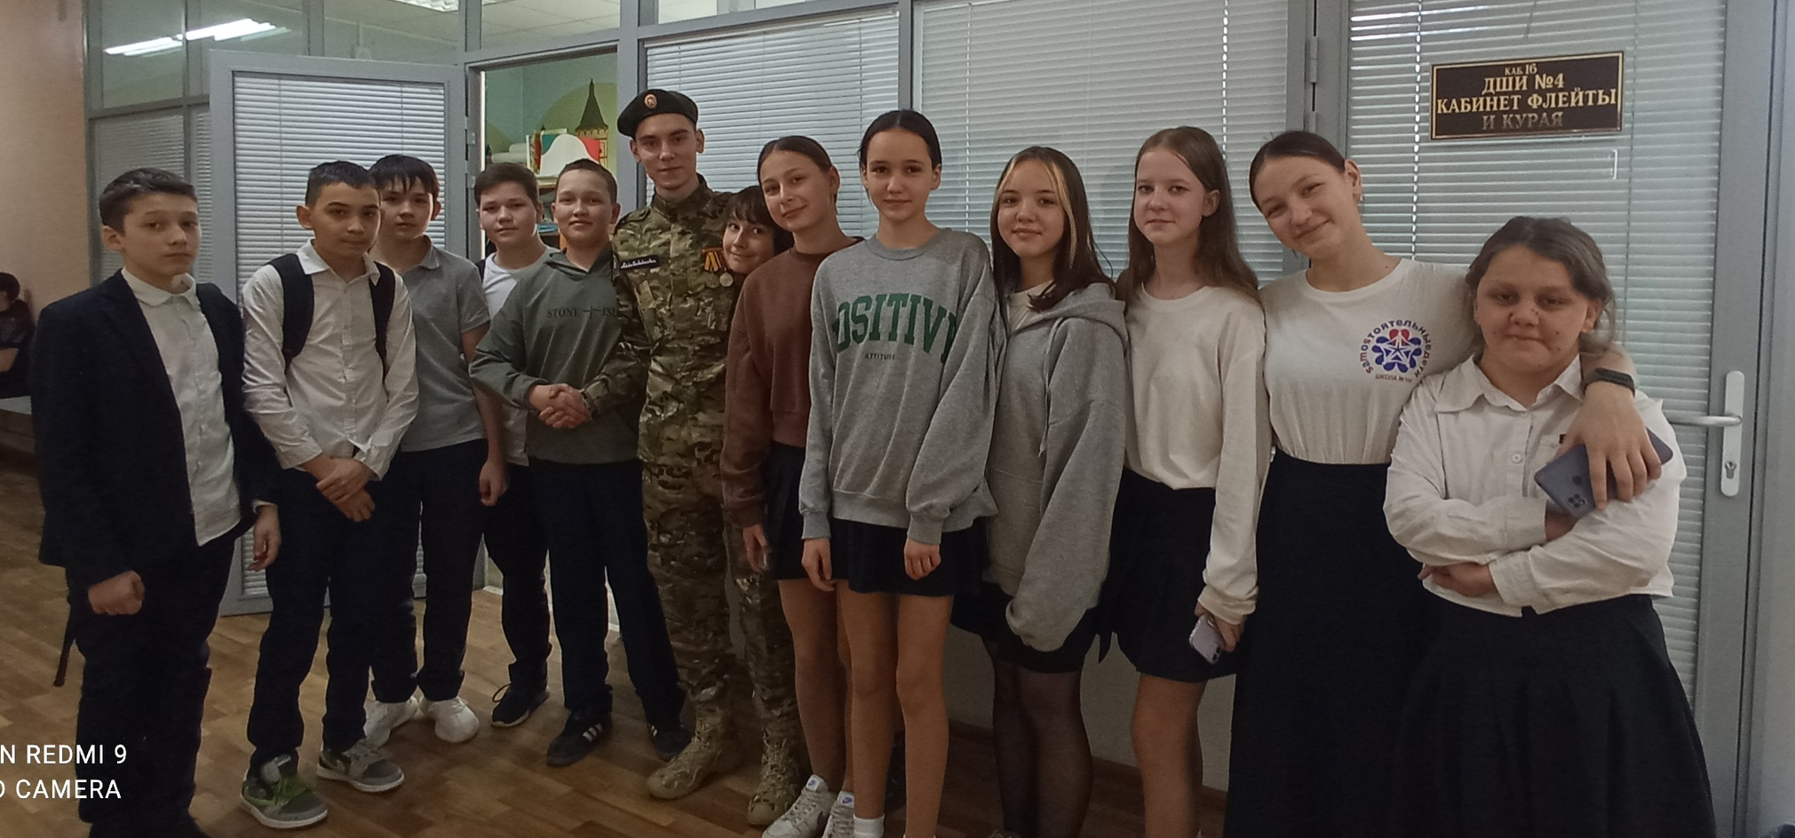
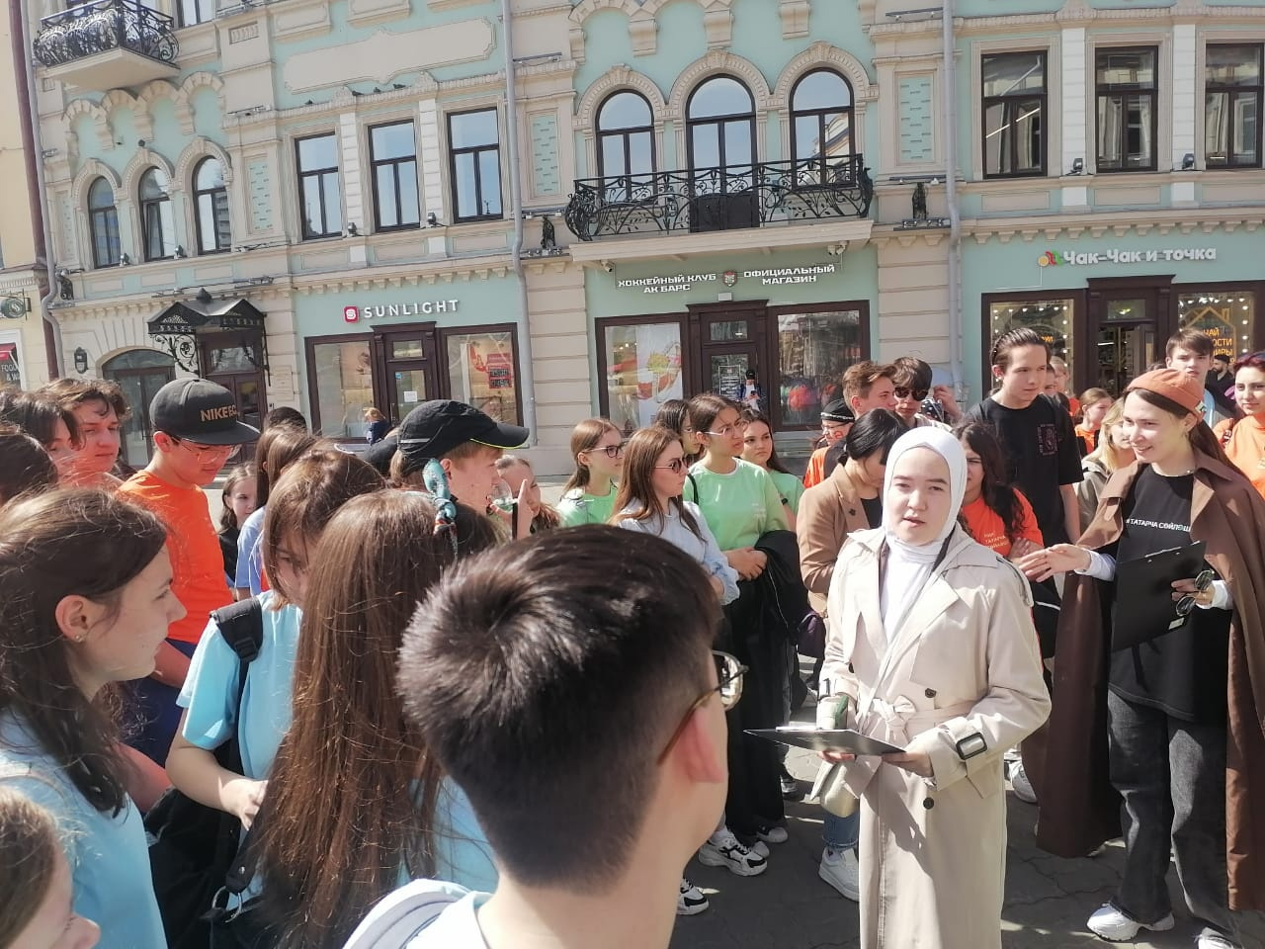
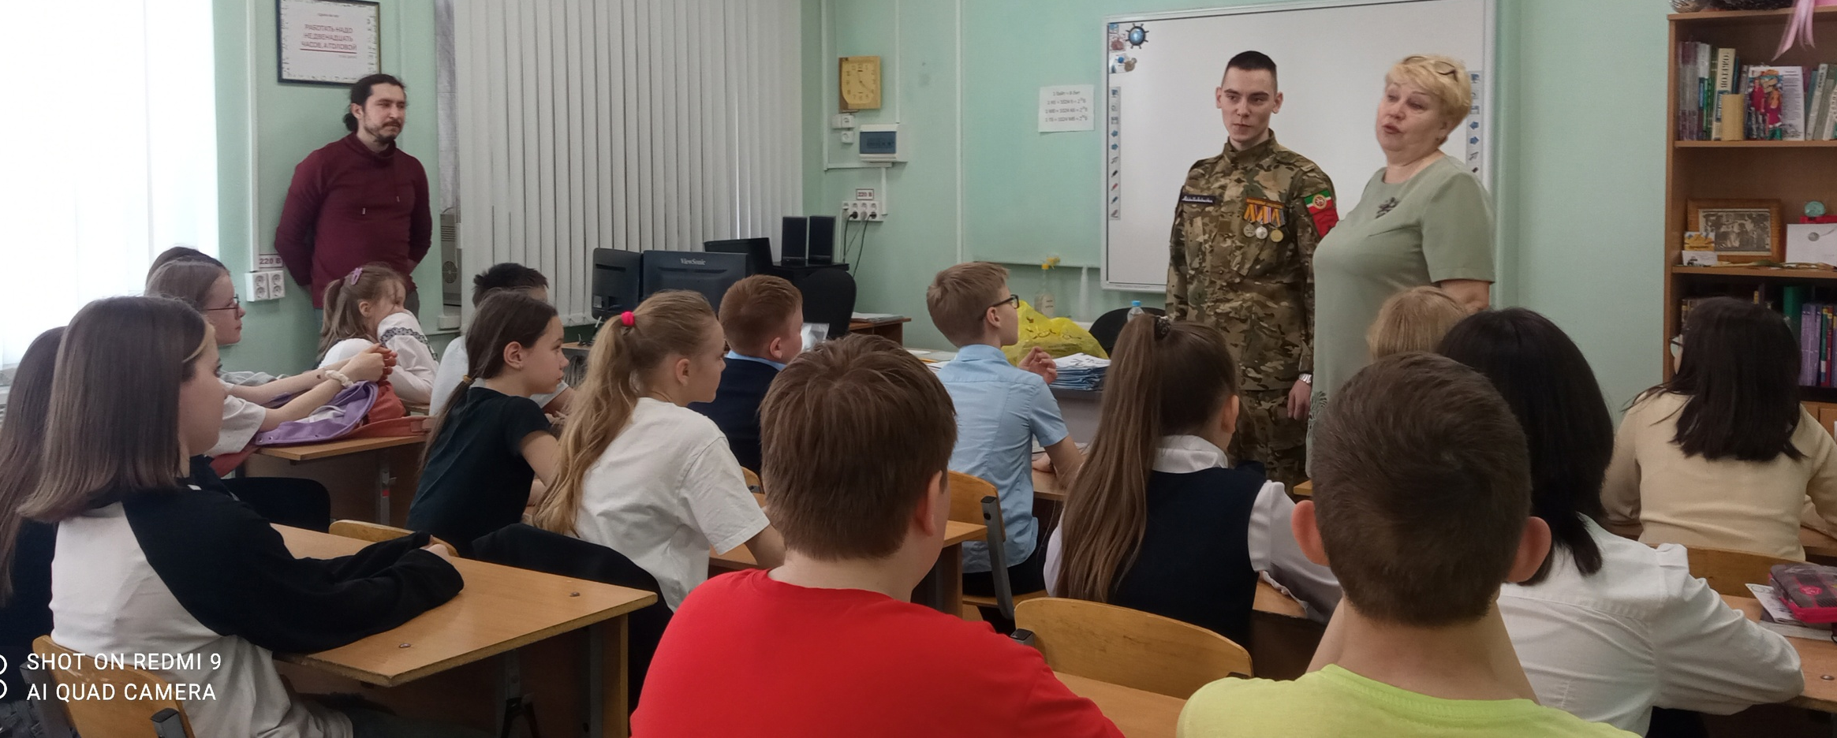
Жизнь школы №144 за апрель 2024
18 марта ученики нашей школы, их родители, учителя, администрация школы и директор школы Саидгараева Ф. А. приняли участие в городском конкурсе "Большая перемена". Где учащиеся исполняли песни, участвовали в сценках, танцевали и конкурс завершился песней на слова И. Резника,
музыкой А. Лунева "Гимн семьи", который исполняли все
участники "Большой перемены", Все номера были
эмоциональные, творческие и креативные! Большое
спасибо Всем участникам конкурса!
22апреля в Казани
прошёл последний
этап квиз игры
«Qazan Quiz». Нашу
школу в этой игре
Представили
учащиеся 9«В» и 10«А»
классов: Шакирова
Джамиля, Амирова Диляра, Гимадеева Камила, Галиев Искандер, Нуруллина Зиля, Сабирова Альмира. Они успешно прошли все этапы. Молодцы!
Ранис участник, герой СВО. Приехал в отпуск и решил навестить свою школу. Встретиться с учителями и ребятами. Ранис рассказал о своей службе, о своих заслуженных наградах. Дал свои наставления ребятам. Сегодня он снова возвращается на передовую. Пожелаем Ранису здоровья, мужества, стойкости и скорейшего возвращения домой!!!!

Slide 2
